Slide 1


CĂN CHỈNH VÀ TÍCH HỢP THÔNG TIN CỘNG TÁC NHẰM NÂNG CAO HIỆU QUẢ CHO HỆ THỐNG TƯ VẤN DỰA TRÊN MÔ HÌNH NGÔN NGỮ LỚN
Học viên thực hiện: Bùi Nguyên Quốc Bảo
MSHV: 24C12002
Ngành đào tạo: Hệ Thống Thông Tin

Slide 2
Nội dung
Tổng quan nghiên cứu trước
Q-Former (BLIP-2) và InstructBLIP
Đề xuất và cải tiến
Tiến độ công việc
2
© Bộ môn KHMT - Khoa CNTT - Trường ĐH KHTN

Slide 3
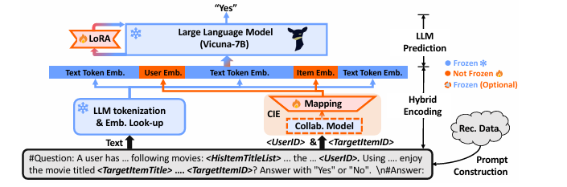
Tổng quan nghiên cứu
Multimodal Alignment and Fusion: A Survey
Mô hình CoLLM
Mô hình state-of-the-art LLMRec
Trích xuất tín hiệu cộng tác thông qua sử dụng các mô hình truyền thống như MF hoặc DIN.
Tích hợp thông tin cộng tác bằng cách ánh xạ vector cộng tác vào không gian ngữ nghĩa của LLM thông qua 1 lớp Projection đơn giản.
Sử dụng LoRA để finetune tác vụ tư vấn cho mô hình LLMs.
Xây dựng few-shot prompt.
Hình:Kiến trúc của CoLLM
2
© Bộ môn KHMT - Khoa CNTT - Trường ĐH KHTN
Notes:
Trong phần giới thiệu tổng quan này, chúng ta sẽ đi từ bối cảnh chung đến động lực cụ thể của đề tài.
Ngày nay, hệ thống tư vấn (Recommender Systems) đóng vai trò rất quan trọng trong việc cá nhân hoá trải nghiệm người dùng trên nhiều nền tảng như thương mại điện tử, học trực tuyến, giải trí,... Các hệ thống này giúp người dùng khám phá các sản phẩm phù hợp với sở thích và nhu cầu riêng biệt.
Tuy nhiên, các mô hình truyền thống như lọc cộng tác hay phân rã ma trận vẫn tồn tại các nhược điểm lớn như dữ liệu thưa (sparse data), cold-start, và đặc biệt là không thể hiểu sâu động lực, sở thích tiềm ẩn từ phía người dùng.
Trong khi đó, sự xuất hiện và phát triển mạnh mẽ của các Mô hình Ngôn ngữ Lớn (LLMs) như GPT, BERT đã mở ra một cơ hội đột phá mới. Các mô hình này không chỉ xử lý ngôn ngữ tự nhiên tốt, mà còn có khả năng tổng quát hoá và suy luận rất sâu – điều mà hệ thống tư vấn truyền thống chưa làm được. Việc tích hợp LLMs vào hệ thống tư vấn vì thế trở thành một hướng nghiên cứu đầy tiềm năng.

Slide 4
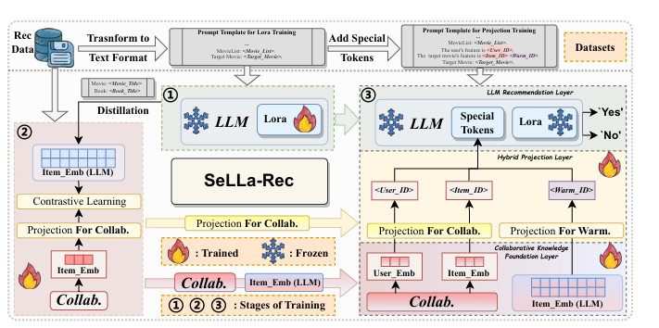
Tổng quan nghiên cứu
Multimodal Alignment and Fusion: A Survey
Phương pháp học tương phản (contrastive learning)
Đây là hướng tiếp cận dựa trên học so sánh (comparative learning) để kéo gần các cặp dữ liệu liên quan và đẩy xa các cặp không liên quan trong không gian đặc trưng
Trong những năm gần đây, nhiều biến thể của contrastive loss ra đời để tăng cường khả năng phân biệt:
AMC-Loss: Thêm biên độ góc tăng phân biệt.
Supervised Contrastive Loss: Dùng nhãn lớp ổn định hiệu năng.
Hình: Sella Rec
2
© Bộ môn KHMT - Khoa CNTT - Trường ĐH KHTN
Notes:
Trong phần giới thiệu tổng quan này, chúng ta sẽ đi từ bối cảnh chung đến động lực cụ thể của đề tài.
Ngày nay, hệ thống tư vấn (Recommender Systems) đóng vai trò rất quan trọng trong việc cá nhân hoá trải nghiệm người dùng trên nhiều nền tảng như thương mại điện tử, học trực tuyến, giải trí,... Các hệ thống này giúp người dùng khám phá các sản phẩm phù hợp với sở thích và nhu cầu riêng biệt.
Tuy nhiên, các mô hình truyền thống như lọc cộng tác hay phân rã ma trận vẫn tồn tại các nhược điểm lớn như dữ liệu thưa (sparse data), cold-start, và đặc biệt là không thể hiểu sâu động lực, sở thích tiềm ẩn từ phía người dùng.
Trong khi đó, sự xuất hiện và phát triển mạnh mẽ của các Mô hình Ngôn ngữ Lớn (LLMs) như GPT, BERT đã mở ra một cơ hội đột phá mới. Các mô hình này không chỉ xử lý ngôn ngữ tự nhiên tốt, mà còn có khả năng tổng quát hoá và suy luận rất sâu – điều mà hệ thống tư vấn truyền thống chưa làm được. Việc tích hợp LLMs vào hệ thống tư vấn vì thế trở thành một hướng nghiên cứu đầy tiềm năng.

Slide 5
Q-FORMER
VÀ
INSTRUCT BLIP
2

Slide 6
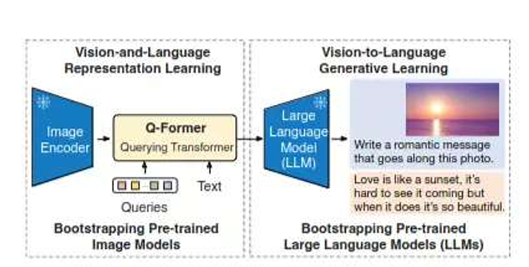
Mô hình Q-Former trong ILM
Về mô hình Q-Former
Giới thiệu BLIP-2 và Q-Form
Tổng quan: BLIP-2 giới thiệu thành phần Q-Former, một bộ biến đổi truy vấn (Query Transformer) gọn nhẹ đóng vai trò là "cầu nối" hiệu quả để thu hẹp khoảng cách về không gian đặc trưng giữa bộ mã hóa hình ảnh (Image Encoder) cố định và mô hình ngôn ngữ lớn (LLM) cố định.
Hình: Kiến trúc tổng quan BLIP - 2
2
© Bộ môn KHMT - Khoa CNTT - Trường ĐH KHTN
Notes:
Trong phần giới thiệu tổng quan này, chúng ta sẽ đi từ bối cảnh chung đến động lực cụ thể của đề tài.
Ngày nay, hệ thống tư vấn (Recommender Systems) đóng vai trò rất quan trọng trong việc cá nhân hoá trải nghiệm người dùng trên nhiều nền tảng như thương mại điện tử, học trực tuyến, giải trí,... Các hệ thống này giúp người dùng khám phá các sản phẩm phù hợp với sở thích và nhu cầu riêng biệt.
Tuy nhiên, các mô hình truyền thống như lọc cộng tác hay phân rã ma trận vẫn tồn tại các nhược điểm lớn như dữ liệu thưa (sparse data), cold-start, và đặc biệt là không thể hiểu sâu động lực, sở thích tiềm ẩn từ phía người dùng.
Trong khi đó, sự xuất hiện và phát triển mạnh mẽ của các Mô hình Ngôn ngữ Lớn (LLMs) như GPT, BERT đã mở ra một cơ hội đột phá mới. Các mô hình này không chỉ xử lý ngôn ngữ tự nhiên tốt, mà còn có khả năng tổng quát hoá và suy luận rất sâu – điều mà hệ thống tư vấn truyền thống chưa làm được. Việc tích hợp LLMs vào hệ thống tư vấn vì thế trở thành một hướng nghiên cứu đầy tiềm năng.

Slide 7
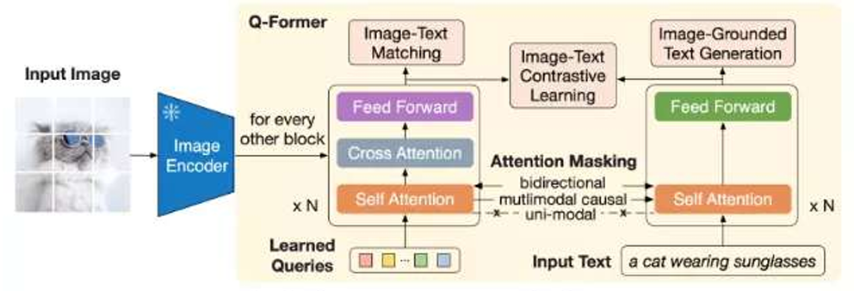
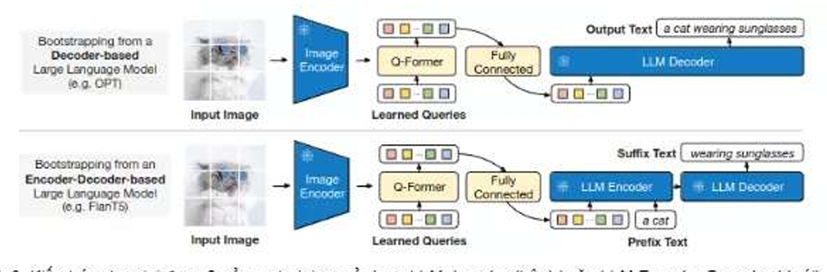
Mô hình Q-Former trong ILM
Về mô hình Q-Former
Giới thiệu BLIP-2 và Q-Form
Quá trình huấn luyện:
- Giai đoạn một thực hiện học biểu diễn hình ảnh - ngôn ngữ (Vision-Language Representation Learning) để Q-Former học cách trích xuất các đặc trưng hình ảnh phù hợp nhất với văn bản;
- Giai đoạn hai thực hiện học tạo lập từ hình ảnh sang ngôn ngữ (Vision-to-Language Generative Learning) bằng cách kết nối đầu ra của Q-Former vào LLM để tạo ra các mô tả văn bản chính xác
Hình: Quá trình huấn luyện – Stage 1
Hình: Quá trình huấn luyện – Stage 2
2
Notes:
Trong phần giới thiệu tổng quan này, chúng ta sẽ đi từ bối cảnh chung đến động lực cụ thể của đề tài.
Ngày nay, hệ thống tư vấn (Recommender Systems) đóng vai trò rất quan trọng trong việc cá nhân hoá trải nghiệm người dùng trên nhiều nền tảng như thương mại điện tử, học trực tuyến, giải trí,... Các hệ thống này giúp người dùng khám phá các sản phẩm phù hợp với sở thích và nhu cầu riêng biệt.
Tuy nhiên, các mô hình truyền thống như lọc cộng tác hay phân rã ma trận vẫn tồn tại các nhược điểm lớn như dữ liệu thưa (sparse data), cold-start, và đặc biệt là không thể hiểu sâu động lực, sở thích tiềm ẩn từ phía người dùng.
Trong khi đó, sự xuất hiện và phát triển mạnh mẽ của các Mô hình Ngôn ngữ Lớn (LLMs) như GPT, BERT đã mở ra một cơ hội đột phá mới. Các mô hình này không chỉ xử lý ngôn ngữ tự nhiên tốt, mà còn có khả năng tổng quát hoá và suy luận rất sâu – điều mà hệ thống tư vấn truyền thống chưa làm được. Việc tích hợp LLMs vào hệ thống tư vấn vì thế trở thành một hướng nghiên cứu đầy tiềm năng.

Slide 8
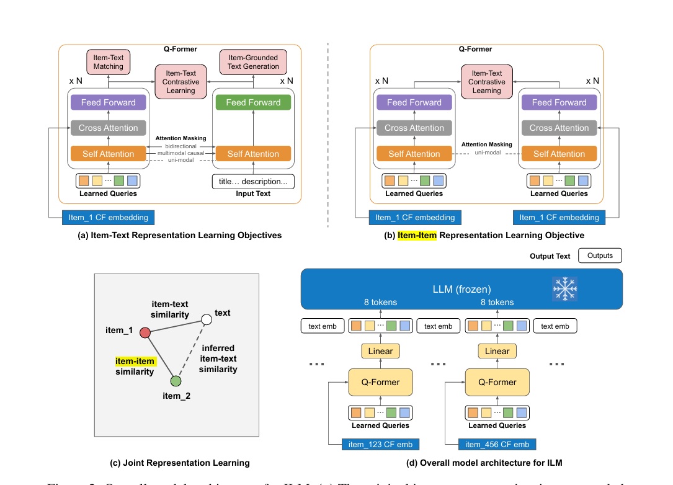
Mô hình Q-Former trong ILM
Về Q-Former trong ILM
Tổng quan và Kiến trúc
Là một Transformer nhẹ (Lightweight Transformer). Chi phí huấn luyện thấp, không cần huấn luyện LLM và cả Item encoder. Được chứng minh hoạt động rất hiệu quả trên nhiều modal khác nhau.
Sử dụng tập hợp các Learnable Query Vectors (Vector truy vấn học được) cố định.
Gồm 2 mô-đun con chia sẻ trọng số Self-attention:
- Image Transformer: Các learned queries tương tác với Image Encoder qua cơ chế Cross-Attention.
- Text Transformer: Xử lý văn bản đầu vào (mô tả sản phẩm).
Hình: ILM
2
© Bộ môn KHMT - Khoa CNTT - Trường ĐH KHTN
Notes:
Trong phần giới thiệu tổng quan này, chúng ta sẽ đi từ bối cảnh chung đến động lực cụ thể của đề tài.
Ngày nay, hệ thống tư vấn (Recommender Systems) đóng vai trò rất quan trọng trong việc cá nhân hoá trải nghiệm người dùng trên nhiều nền tảng như thương mại điện tử, học trực tuyến, giải trí,... Các hệ thống này giúp người dùng khám phá các sản phẩm phù hợp với sở thích và nhu cầu riêng biệt.
Tuy nhiên, các mô hình truyền thống như lọc cộng tác hay phân rã ma trận vẫn tồn tại các nhược điểm lớn như dữ liệu thưa (sparse data), cold-start, và đặc biệt là không thể hiểu sâu động lực, sở thích tiềm ẩn từ phía người dùng.
Trong khi đó, sự xuất hiện và phát triển mạnh mẽ của các Mô hình Ngôn ngữ Lớn (LLMs) như GPT, BERT đã mở ra một cơ hội đột phá mới. Các mô hình này không chỉ xử lý ngôn ngữ tự nhiên tốt, mà còn có khả năng tổng quát hoá và suy luận rất sâu – điều mà hệ thống tư vấn truyền thống chưa làm được. Việc tích hợp LLMs vào hệ thống tư vấn vì thế trở thành một hướng nghiên cứu đầy tiềm năng.

Slide 9
Mô hình Q-Former trong ILM
Về mô hình Q-Former
Cơ chế
Huấn luyện thông qua 3 hàm mục tiêu khác nhau (Item-text contrastive, item-text matching, item text generation)
Hiểu nôm na thì bộ queries này sẽ tương tự như loạt câu hỏi “Ai? Cái gì? Chuyện gì?”. Qua quá trình huấn luyện thì dần dần bộ queries sẽ biết những đặc trưng cần thiết và liên quan đến hành vi và mô tả item.
Cơ chế:
Các truy vấn (Queries) trích xuất thông tin trong vector cộng tác (mang thông tin hành vi sản phẩm/ người dùng) quan trọng nhất liên quan đến văn bản.
Đầu ra là các đặc trưng (N = 32) hành vi đã được căn chỉnh mang cả ngữ nghĩa về hành vi lẫn mô tả sản phẩm.
Hình: Kiến trúc ILM
2
© Bộ môn KHMT - Khoa CNTT - Trường ĐH KHTN
Notes:
Trong phần giới thiệu tổng quan này, chúng ta sẽ đi từ bối cảnh chung đến động lực cụ thể của đề tài.
Ngày nay, hệ thống tư vấn (Recommender Systems) đóng vai trò rất quan trọng trong việc cá nhân hoá trải nghiệm người dùng trên nhiều nền tảng như thương mại điện tử, học trực tuyến, giải trí,... Các hệ thống này giúp người dùng khám phá các sản phẩm phù hợp với sở thích và nhu cầu riêng biệt.
Tuy nhiên, các mô hình truyền thống như lọc cộng tác hay phân rã ma trận vẫn tồn tại các nhược điểm lớn như dữ liệu thưa (sparse data), cold-start, và đặc biệt là không thể hiểu sâu động lực, sở thích tiềm ẩn từ phía người dùng.
Trong khi đó, sự xuất hiện và phát triển mạnh mẽ của các Mô hình Ngôn ngữ Lớn (LLMs) như GPT, BERT đã mở ra một cơ hội đột phá mới. Các mô hình này không chỉ xử lý ngôn ngữ tự nhiên tốt, mà còn có khả năng tổng quát hoá và suy luận rất sâu – điều mà hệ thống tư vấn truyền thống chưa làm được. Việc tích hợp LLMs vào hệ thống tư vấn vì thế trở thành một hướng nghiên cứu đầy tiềm năng.

Slide 10
Mô hình Q-Former trong ILM
Về mô hình Q-Former
So sánh 2 mô hình
Hình: Kiến trúc CoLLM
Hình: Kiến trúc ILM
2
© Bộ môn KHMT - Khoa CNTT - Trường ĐH KHTN
Notes:
Trong phần giới thiệu tổng quan này, chúng ta sẽ đi từ bối cảnh chung đến động lực cụ thể của đề tài.
Ngày nay, hệ thống tư vấn (Recommender Systems) đóng vai trò rất quan trọng trong việc cá nhân hoá trải nghiệm người dùng trên nhiều nền tảng như thương mại điện tử, học trực tuyến, giải trí,... Các hệ thống này giúp người dùng khám phá các sản phẩm phù hợp với sở thích và nhu cầu riêng biệt.
Tuy nhiên, các mô hình truyền thống như lọc cộng tác hay phân rã ma trận vẫn tồn tại các nhược điểm lớn như dữ liệu thưa (sparse data), cold-start, và đặc biệt là không thể hiểu sâu động lực, sở thích tiềm ẩn từ phía người dùng.
Trong khi đó, sự xuất hiện và phát triển mạnh mẽ của các Mô hình Ngôn ngữ Lớn (LLMs) như GPT, BERT đã mở ra một cơ hội đột phá mới. Các mô hình này không chỉ xử lý ngôn ngữ tự nhiên tốt, mà còn có khả năng tổng quát hoá và suy luận rất sâu – điều mà hệ thống tư vấn truyền thống chưa làm được. Việc tích hợp LLMs vào hệ thống tư vấn vì thế trở thành một hướng nghiên cứu đầy tiềm năng.

Slide 11
Instruct BLIP
2

Slide 12
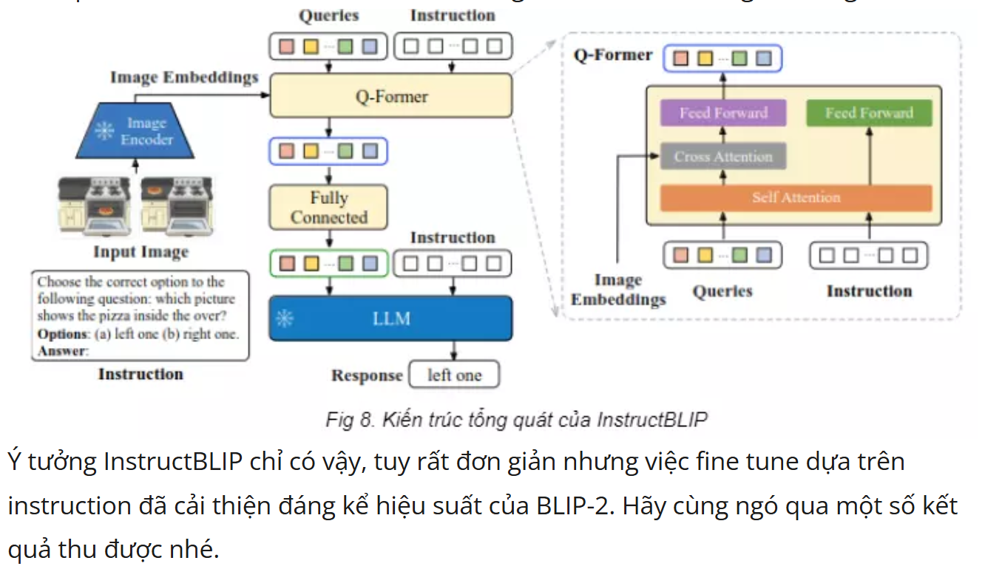
INSTRUCT BLIP
Đề xuất của Instruct BLIP
Vấn đề của Q-Former
Một đặc điểm mà BLIP-2 vẫn cải thiện được nằm ở khả năng trích xuất đặc trưng ảnh của Q-Former.
Việc chỉ huấn luyện Q-Former với cặp ảnh (vector hành vi) và văn bản miêu tả khiến cho nhiều thông tin trích xuất không liên quan đến prompt (hay còn gọi là instruction, ví dụ: yêu cầu trích xuất thông tin hành vi (nhóm mặt hàng nào,….), dẫn đến việc câu trả lời có thể không đúng trọng tâm.
Bởi vậy, InstructBLIP đã ra đời với mục tiêu cải tiến BLIP-2 bằng phương pháp instruction tuning.
Hình: Kiến trúc Instruct BLIP
2
© Bộ môn KHMT - Khoa CNTT - Trường ĐH KHTN
Notes:
Trong phần giới thiệu tổng quan này, chúng ta sẽ đi từ bối cảnh chung đến động lực cụ thể của đề tài.
Ngày nay, hệ thống tư vấn (Recommender Systems) đóng vai trò rất quan trọng trong việc cá nhân hoá trải nghiệm người dùng trên nhiều nền tảng như thương mại điện tử, học trực tuyến, giải trí,... Các hệ thống này giúp người dùng khám phá các sản phẩm phù hợp với sở thích và nhu cầu riêng biệt.
Tuy nhiên, các mô hình truyền thống như lọc cộng tác hay phân rã ma trận vẫn tồn tại các nhược điểm lớn như dữ liệu thưa (sparse data), cold-start, và đặc biệt là không thể hiểu sâu động lực, sở thích tiềm ẩn từ phía người dùng.
Trong khi đó, sự xuất hiện và phát triển mạnh mẽ của các Mô hình Ngôn ngữ Lớn (LLMs) như GPT, BERT đã mở ra một cơ hội đột phá mới. Các mô hình này không chỉ xử lý ngôn ngữ tự nhiên tốt, mà còn có khả năng tổng quát hoá và suy luận rất sâu – điều mà hệ thống tư vấn truyền thống chưa làm được. Việc tích hợp LLMs vào hệ thống tư vấn vì thế trở thành một hướng nghiên cứu đầy tiềm năng.

Slide 13
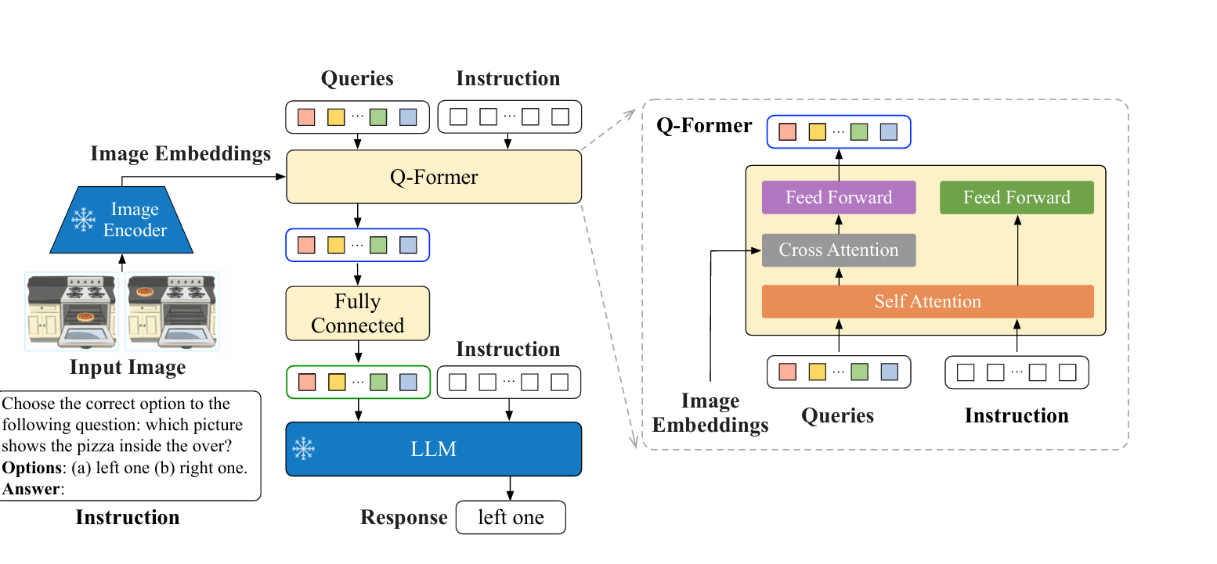
INSTRUCT BLIP
Đề xuất của Instruct BLIP
Cải tiến đơn giản
Để giải quyết vấn đề thì InstructBLIP cho phép prompt cũng được đưa vào Q-Former để trích xuất thông tin ảnh. Điều này giúp cho thông tin LLM nhận được “chất lượng” hơn, qua đó khiến cho câu trả lời nhắm đúng vào nhu cầu của người dùng.
Ví dụ câu instruction giúp việc trích xuất vector embedding tốt hơn:
- “Trích xuất các thuộc tính ngữ nghĩa và sở thích người dùng được ngụ ý bởi biểu diễn hành vi của sản phẩm này cho tác vụ gợi ý”
Hình:Codebase hiện tại
2
© Bộ môn KHMT - Khoa CNTT - Trường ĐH KHTN
Notes:
Trong phần giới thiệu tổng quan này, chúng ta sẽ đi từ bối cảnh chung đến động lực cụ thể của đề tài.
Ngày nay, hệ thống tư vấn (Recommender Systems) đóng vai trò rất quan trọng trong việc cá nhân hoá trải nghiệm người dùng trên nhiều nền tảng như thương mại điện tử, học trực tuyến, giải trí,... Các hệ thống này giúp người dùng khám phá các sản phẩm phù hợp với sở thích và nhu cầu riêng biệt.
Tuy nhiên, các mô hình truyền thống như lọc cộng tác hay phân rã ma trận vẫn tồn tại các nhược điểm lớn như dữ liệu thưa (sparse data), cold-start, và đặc biệt là không thể hiểu sâu động lực, sở thích tiềm ẩn từ phía người dùng.
Trong khi đó, sự xuất hiện và phát triển mạnh mẽ của các Mô hình Ngôn ngữ Lớn (LLMs) như GPT, BERT đã mở ra một cơ hội đột phá mới. Các mô hình này không chỉ xử lý ngôn ngữ tự nhiên tốt, mà còn có khả năng tổng quát hoá và suy luận rất sâu – điều mà hệ thống tư vấn truyền thống chưa làm được. Việc tích hợp LLMs vào hệ thống tư vấn vì thế trở thành một hướng nghiên cứu đầy tiềm năng.

Slide 14
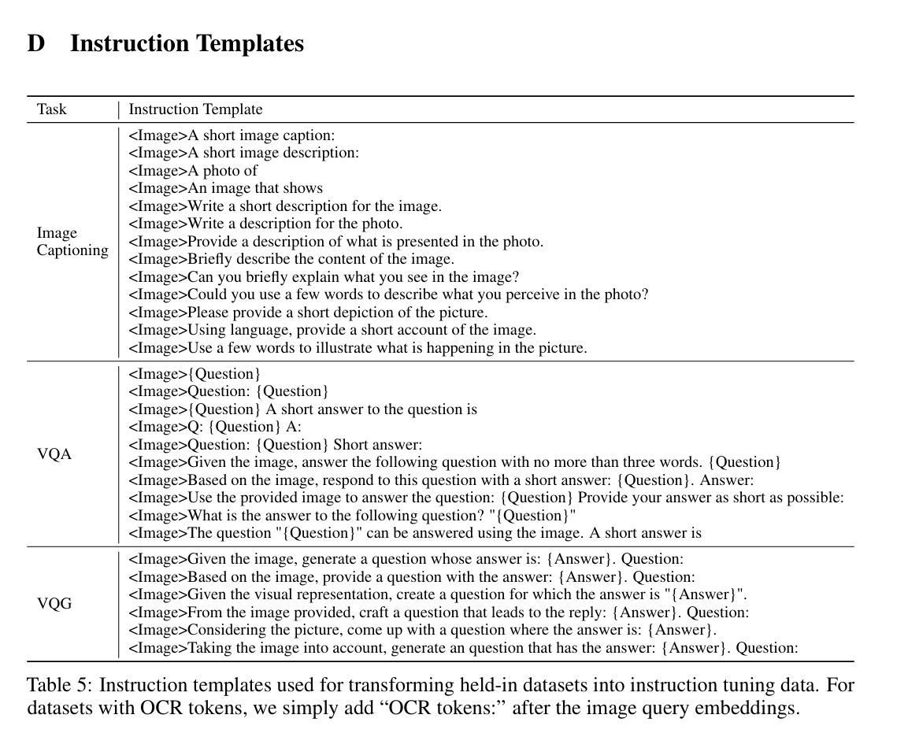
INSTRUCT BLIP
Đề xuất của Instruct BLIP
Instruction Templates
Hình: Instruction cho nhiều tác vụ khác nhau, giúp learnable queries học được những câu hỏi tập trung vào tác vụ cần giải quyết.
2
© Bộ môn KHMT - Khoa CNTT - Trường ĐH KHTN
Notes:
Trong phần giới thiệu tổng quan này, chúng ta sẽ đi từ bối cảnh chung đến động lực cụ thể của đề tài.
Ngày nay, hệ thống tư vấn (Recommender Systems) đóng vai trò rất quan trọng trong việc cá nhân hoá trải nghiệm người dùng trên nhiều nền tảng như thương mại điện tử, học trực tuyến, giải trí,... Các hệ thống này giúp người dùng khám phá các sản phẩm phù hợp với sở thích và nhu cầu riêng biệt.
Tuy nhiên, các mô hình truyền thống như lọc cộng tác hay phân rã ma trận vẫn tồn tại các nhược điểm lớn như dữ liệu thưa (sparse data), cold-start, và đặc biệt là không thể hiểu sâu động lực, sở thích tiềm ẩn từ phía người dùng.
Trong khi đó, sự xuất hiện và phát triển mạnh mẽ của các Mô hình Ngôn ngữ Lớn (LLMs) như GPT, BERT đã mở ra một cơ hội đột phá mới. Các mô hình này không chỉ xử lý ngôn ngữ tự nhiên tốt, mà còn có khả năng tổng quát hoá và suy luận rất sâu – điều mà hệ thống tư vấn truyền thống chưa làm được. Việc tích hợp LLMs vào hệ thống tư vấn vì thế trở thành một hướng nghiên cứu đầy tiềm năng.

Slide 15
INSTRUCT BLIP
Đề xuất của Instruct BLIP
Instruction Templates
Hình: Instruction cho nhiều tác vụ khác nhau, giúp learnable queries học được những câu hỏi tập trung vào tác vụ cần giải quyết.
2
© Bộ môn KHMT - Khoa CNTT - Trường ĐH KHTN
Notes:
Trong phần giới thiệu tổng quan này, chúng ta sẽ đi từ bối cảnh chung đến động lực cụ thể của đề tài.
Ngày nay, hệ thống tư vấn (Recommender Systems) đóng vai trò rất quan trọng trong việc cá nhân hoá trải nghiệm người dùng trên nhiều nền tảng như thương mại điện tử, học trực tuyến, giải trí,... Các hệ thống này giúp người dùng khám phá các sản phẩm phù hợp với sở thích và nhu cầu riêng biệt.
Tuy nhiên, các mô hình truyền thống như lọc cộng tác hay phân rã ma trận vẫn tồn tại các nhược điểm lớn như dữ liệu thưa (sparse data), cold-start, và đặc biệt là không thể hiểu sâu động lực, sở thích tiềm ẩn từ phía người dùng.
Trong khi đó, sự xuất hiện và phát triển mạnh mẽ của các Mô hình Ngôn ngữ Lớn (LLMs) như GPT, BERT đã mở ra một cơ hội đột phá mới. Các mô hình này không chỉ xử lý ngôn ngữ tự nhiên tốt, mà còn có khả năng tổng quát hoá và suy luận rất sâu – điều mà hệ thống tư vấn truyền thống chưa làm được. Việc tích hợp LLMs vào hệ thống tư vấn vì thế trở thành một hướng nghiên cứu đầy tiềm năng.

Slide 16
INSTRUCT BLIP
Đề xuất của Instruct BLIP
Instruction template cho task tư vấn
Predict if the user will like the candidate movie based on history. Output 0/1.
Will the user enjoy the candidate movie given past interactions? Output 0/1
Binary preference prediction from watch/rating history: like=1, dislike=0.
Given the user's recent behavior, decide whether they like this item. Return 0 or 1.
2
© Bộ môn KHMT - Khoa CNTT - Trường ĐH KHTN
Notes:
Trong phần giới thiệu tổng quan này, chúng ta sẽ đi từ bối cảnh chung đến động lực cụ thể của đề tài.
Ngày nay, hệ thống tư vấn (Recommender Systems) đóng vai trò rất quan trọng trong việc cá nhân hoá trải nghiệm người dùng trên nhiều nền tảng như thương mại điện tử, học trực tuyến, giải trí,... Các hệ thống này giúp người dùng khám phá các sản phẩm phù hợp với sở thích và nhu cầu riêng biệt.
Tuy nhiên, các mô hình truyền thống như lọc cộng tác hay phân rã ma trận vẫn tồn tại các nhược điểm lớn như dữ liệu thưa (sparse data), cold-start, và đặc biệt là không thể hiểu sâu động lực, sở thích tiềm ẩn từ phía người dùng.
Trong khi đó, sự xuất hiện và phát triển mạnh mẽ của các Mô hình Ngôn ngữ Lớn (LLMs) như GPT, BERT đã mở ra một cơ hội đột phá mới. Các mô hình này không chỉ xử lý ngôn ngữ tự nhiên tốt, mà còn có khả năng tổng quát hoá và suy luận rất sâu – điều mà hệ thống tư vấn truyền thống chưa làm được. Việc tích hợp LLMs vào hệ thống tư vấn vì thế trở thành một hướng nghiên cứu đầy tiềm năng.

Slide 17
INSTRUCT BLIP
Đề xuất của Instruct BLIP
Quy trình huấn luyện
Huấn luyện tương tự BLIP-2: Q-Former được pretrain 2 stage trên dữ liệu image–caption: (i) học biểu diễn vision–language, (ii) thích nghi output Q-Former thành soft visual prompts cho LLM sinh văn bản.
Sau pretrain, InstructBLIP finetune bằng instruction tuning: đưa task instruction vào LLM (và vào Q-Former nếu dùng instruction-aware) để cập nhập learnable queries có khả năng trích xuất đặc trưng phù hợp nhiệm vụ và cải thiện khả năng làm theo lệnh.
2
© Bộ môn KHMT - Khoa CNTT - Trường ĐH KHTN
Notes:
Trong phần giới thiệu tổng quan này, chúng ta sẽ đi từ bối cảnh chung đến động lực cụ thể của đề tài.
Ngày nay, hệ thống tư vấn (Recommender Systems) đóng vai trò rất quan trọng trong việc cá nhân hoá trải nghiệm người dùng trên nhiều nền tảng như thương mại điện tử, học trực tuyến, giải trí,... Các hệ thống này giúp người dùng khám phá các sản phẩm phù hợp với sở thích và nhu cầu riêng biệt.
Tuy nhiên, các mô hình truyền thống như lọc cộng tác hay phân rã ma trận vẫn tồn tại các nhược điểm lớn như dữ liệu thưa (sparse data), cold-start, và đặc biệt là không thể hiểu sâu động lực, sở thích tiềm ẩn từ phía người dùng.
Trong khi đó, sự xuất hiện và phát triển mạnh mẽ của các Mô hình Ngôn ngữ Lớn (LLMs) như GPT, BERT đã mở ra một cơ hội đột phá mới. Các mô hình này không chỉ xử lý ngôn ngữ tự nhiên tốt, mà còn có khả năng tổng quát hoá và suy luận rất sâu – điều mà hệ thống tư vấn truyền thống chưa làm được. Việc tích hợp LLMs vào hệ thống tư vấn vì thế trở thành một hướng nghiên cứu đầy tiềm năng.

Slide 18
KẾ HOẠCH
TIẾP THEO
2

Slide 19
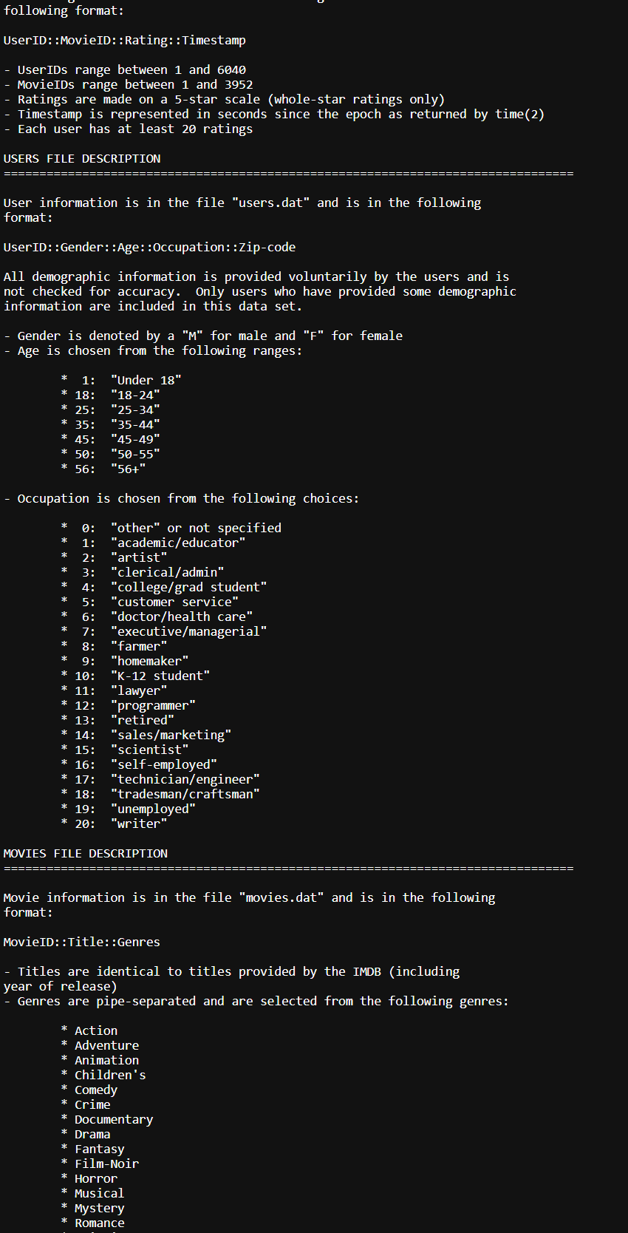
Công việc đã hoàn thành
Dữ liệu và tiền xử lí dữ liệu
Bộ dữ liệu và Tiền xử lí dữ liệu
Tên bộ dữ liệu: MovieLens 1M (ml-1m)
Quy mô: 1,000,209 ratings (ẩn danh)
Số người dùng: 6,040
Số phim: khoảng 3,900 (MovieID từ 1 đến 3952; có một số ID bị trùng/test nên không map được movie)
Thang điểm: 1–5 sao, chỉ số nguyên (whole-star)
Thời gian: có timestamp (giây từ epoch) cho mỗi rating
Tuy nhiên bộ dữ liệu ML-1M này không có description cho từng movie => chuyển sang ML-20M hoặc Amazon
2
© Bộ môn KHMT - Khoa CNTT - Trường ĐH KHTN
Notes:
Trong phần giới thiệu tổng quan này, chúng ta sẽ đi từ bối cảnh chung đến động lực cụ thể của đề tài.
Ngày nay, hệ thống tư vấn (Recommender Systems) đóng vai trò rất quan trọng trong việc cá nhân hoá trải nghiệm người dùng trên nhiều nền tảng như thương mại điện tử, học trực tuyến, giải trí,... Các hệ thống này giúp người dùng khám phá các sản phẩm phù hợp với sở thích và nhu cầu riêng biệt.
Tuy nhiên, các mô hình truyền thống như lọc cộng tác hay phân rã ma trận vẫn tồn tại các nhược điểm lớn như dữ liệu thưa (sparse data), cold-start, và đặc biệt là không thể hiểu sâu động lực, sở thích tiềm ẩn từ phía người dùng.
Trong khi đó, sự xuất hiện và phát triển mạnh mẽ của các Mô hình Ngôn ngữ Lớn (LLMs) như GPT, BERT đã mở ra một cơ hội đột phá mới. Các mô hình này không chỉ xử lý ngôn ngữ tự nhiên tốt, mà còn có khả năng tổng quát hoá và suy luận rất sâu – điều mà hệ thống tư vấn truyền thống chưa làm được. Việc tích hợp LLMs vào hệ thống tư vấn vì thế trở thành một hướng nghiên cứu đầy tiềm năng.

Slide 20
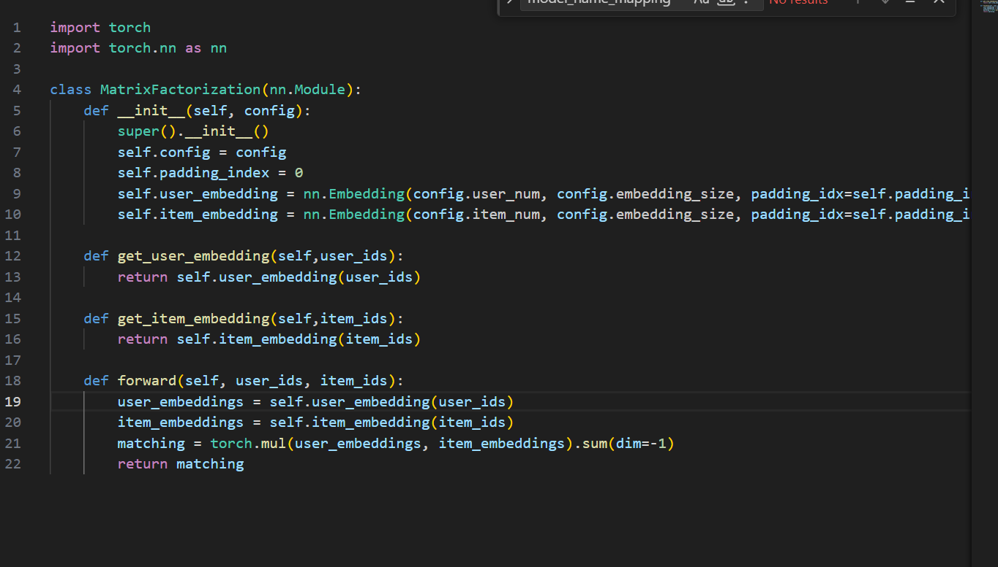
Công việc đã hoàn thành
Pipeline huất luyện mô hình tư vấn
Mô hình tư vấn Matrix Factorization
Đã xây dựng xong pipeline huấn luyện cho mô hình tư vấn sử dụng phân rã ma trận Matrix Factorization
Tiếp tục xây dựng thêm các mô hình mới như LightGCN hay SASRec để phục vụ cho mục tiêu đánh giá trong tương lai
2
© Bộ môn KHMT - Khoa CNTT - Trường ĐH KHTN
Notes:
Trong phần giới thiệu tổng quan này, chúng ta sẽ đi từ bối cảnh chung đến động lực cụ thể của đề tài.
Ngày nay, hệ thống tư vấn (Recommender Systems) đóng vai trò rất quan trọng trong việc cá nhân hoá trải nghiệm người dùng trên nhiều nền tảng như thương mại điện tử, học trực tuyến, giải trí,... Các hệ thống này giúp người dùng khám phá các sản phẩm phù hợp với sở thích và nhu cầu riêng biệt.
Tuy nhiên, các mô hình truyền thống như lọc cộng tác hay phân rã ma trận vẫn tồn tại các nhược điểm lớn như dữ liệu thưa (sparse data), cold-start, và đặc biệt là không thể hiểu sâu động lực, sở thích tiềm ẩn từ phía người dùng.
Trong khi đó, sự xuất hiện và phát triển mạnh mẽ của các Mô hình Ngôn ngữ Lớn (LLMs) như GPT, BERT đã mở ra một cơ hội đột phá mới. Các mô hình này không chỉ xử lý ngôn ngữ tự nhiên tốt, mà còn có khả năng tổng quát hoá và suy luận rất sâu – điều mà hệ thống tư vấn truyền thống chưa làm được. Việc tích hợp LLMs vào hệ thống tư vấn vì thế trở thành một hướng nghiên cứu đầy tiềm năng.

Slide 21
Công việc đã hoàn thành
Pipeline huấn luyện mô hình LLM + InstructBLIP + MF
Pipeline huấn luyện toàn bộ mô hình
Đã xây dựng xong khung huấn luyện
Đang xây dựng và tích hợp mô hình LLM với MF, và Q-Former
2
© Bộ môn KHMT - Khoa CNTT - Trường ĐH KHTN
Notes:
Trong phần giới thiệu tổng quan này, chúng ta sẽ đi từ bối cảnh chung đến động lực cụ thể của đề tài.
Ngày nay, hệ thống tư vấn (Recommender Systems) đóng vai trò rất quan trọng trong việc cá nhân hoá trải nghiệm người dùng trên nhiều nền tảng như thương mại điện tử, học trực tuyến, giải trí,... Các hệ thống này giúp người dùng khám phá các sản phẩm phù hợp với sở thích và nhu cầu riêng biệt.
Tuy nhiên, các mô hình truyền thống như lọc cộng tác hay phân rã ma trận vẫn tồn tại các nhược điểm lớn như dữ liệu thưa (sparse data), cold-start, và đặc biệt là không thể hiểu sâu động lực, sở thích tiềm ẩn từ phía người dùng.
Trong khi đó, sự xuất hiện và phát triển mạnh mẽ của các Mô hình Ngôn ngữ Lớn (LLMs) như GPT, BERT đã mở ra một cơ hội đột phá mới. Các mô hình này không chỉ xử lý ngôn ngữ tự nhiên tốt, mà còn có khả năng tổng quát hoá và suy luận rất sâu – điều mà hệ thống tư vấn truyền thống chưa làm được. Việc tích hợp LLMs vào hệ thống tư vấn vì thế trở thành một hướng nghiên cứu đầy tiềm năng.

Slide 22
Công việc đã hoàn thành
Chỉ số đánh giá
Sử dụng chỉ số đánh giá AUC
Dùng AUC và uAUC để đánh giá bài toán dự đoán thích/không thích (0/1).
Vì nhãn 0/1 phụ thuộc ngưỡng (threshold), AUC đo khả năng phân biệt trên toàn bộ các ngưỡng, nên phản ánh chất lượng mô hình toàn diện hơn so với metric gắn với một ngưỡng cố định.
uAUC (user-AUC) tính AUC theo từng user rồi lấy trung bình, giúp đánh giá hiệu năng cá nhân hoá thay vì chỉ nhìn hiệu năng trên toàn bộ dữ liệu
2
© Bộ môn KHMT - Khoa CNTT - Trường ĐH KHTN
Notes:
Trong phần giới thiệu tổng quan này, chúng ta sẽ đi từ bối cảnh chung đến động lực cụ thể của đề tài.
Ngày nay, hệ thống tư vấn (Recommender Systems) đóng vai trò rất quan trọng trong việc cá nhân hoá trải nghiệm người dùng trên nhiều nền tảng như thương mại điện tử, học trực tuyến, giải trí,... Các hệ thống này giúp người dùng khám phá các sản phẩm phù hợp với sở thích và nhu cầu riêng biệt.
Tuy nhiên, các mô hình truyền thống như lọc cộng tác hay phân rã ma trận vẫn tồn tại các nhược điểm lớn như dữ liệu thưa (sparse data), cold-start, và đặc biệt là không thể hiểu sâu động lực, sở thích tiềm ẩn từ phía người dùng.
Trong khi đó, sự xuất hiện và phát triển mạnh mẽ của các Mô hình Ngôn ngữ Lớn (LLMs) như GPT, BERT đã mở ra một cơ hội đột phá mới. Các mô hình này không chỉ xử lý ngôn ngữ tự nhiên tốt, mà còn có khả năng tổng quát hoá và suy luận rất sâu – điều mà hệ thống tư vấn truyền thống chưa làm được. Việc tích hợp LLMs vào hệ thống tư vấn vì thế trở thành một hướng nghiên cứu đầy tiềm năng.

